Slide 1
定密管理的法规制度 定密与定密工作

Slide 2
一、定密管理法规制度体系
保密法
第2条，第2章，第42，43，46，49条
保密法实施条例
第5条，第2章，第32条，37条
《国家秘密定密管理暂行规定》14年
科学技术保密管理规定（15年16号令，保密要点）
公安机关定密管理暂行规定（16年，公安部31号文，警务秘密）
保密事项范围制定、修订、使用的规定（17年1号令）
涉密工程确定和保密管理办法（权利还给机关单位、法定定密责任人、找出密点）
保密事项范围（100+）
派生定密工作指南
保密事项范围制定、修订和使用指南
定密指导手册
国家秘密解密实施办法（试点稿）
具体化、可操作
国家秘密密点标注实施办法（试点稿）
Notes:
视频 保密法的峥嵘岁月 https://v.qq.com/x/page/w0827mj2zvy.html 2分钟
保密法 http://wsjsw.qingdao.gov.cn/n28356065/n32563093/n32563094/150826000000403500.html
5分钟看懂保密法 https://v.qq.com/x/page/i3141trsxxv.html? 5分钟
保密法实施条例 https://v.qq.com/x/page/e0768xzcj6a.html? 7分钟
国家秘密定密管理暂行规定http://ccst.tyut.edu.cn/info/1053/2428.htm
科学技术保密管理规定 https://baike.baidu.com/item/科学技术保密规定/7974959?fr=aladdin
保密事项范围制定、修订、使用的规定 http://rfb.czs.gov.cn/zwgk/13063/content_2938493.html

Slide 3
涉及定密管理的党内法规制度
《党政机关公文处理工作条例》涉密公文的主体变更知悉范围、汇编文件标密
《党政机关公文格式国家标准》国家秘密标志
《国家秘密载体保密管理规定》2000年
《涉密文件信息资料保密管理规定》2012年
《涉密科研项目保密管理意见》2013年涉密科研项目分解定密
中央文件发布和阅读传达的通知 使用引用涉密的中办等的书名号、文号
Notes:
党政机关公文处理工作条例 http://rsj.zgcy.gov.cn/zgcy_rsj/zcfg/20180625/004_ab3bcd62-2fab-44b9-b55e-65e06b8f8ee4.htm
党政机关公文格式国家标准 http://rsj.zgcy.gov.cn/zgcy_rsj/zcfg/20180625/004_3ee8c610-a3c7-46f5-ace6-7af6d9d5a6f4.htm
国家秘密载体保密管理规定 https://baike.baidu.com/item/关于国家秘密载体保密管理的规定/10347536?fr=aladdin&fromid=15508266&fromtitle=国家秘密载体保密管理规定

Slide 4
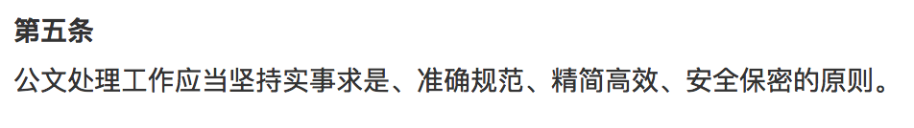
党政机关公文处理工作条例

Slide 5
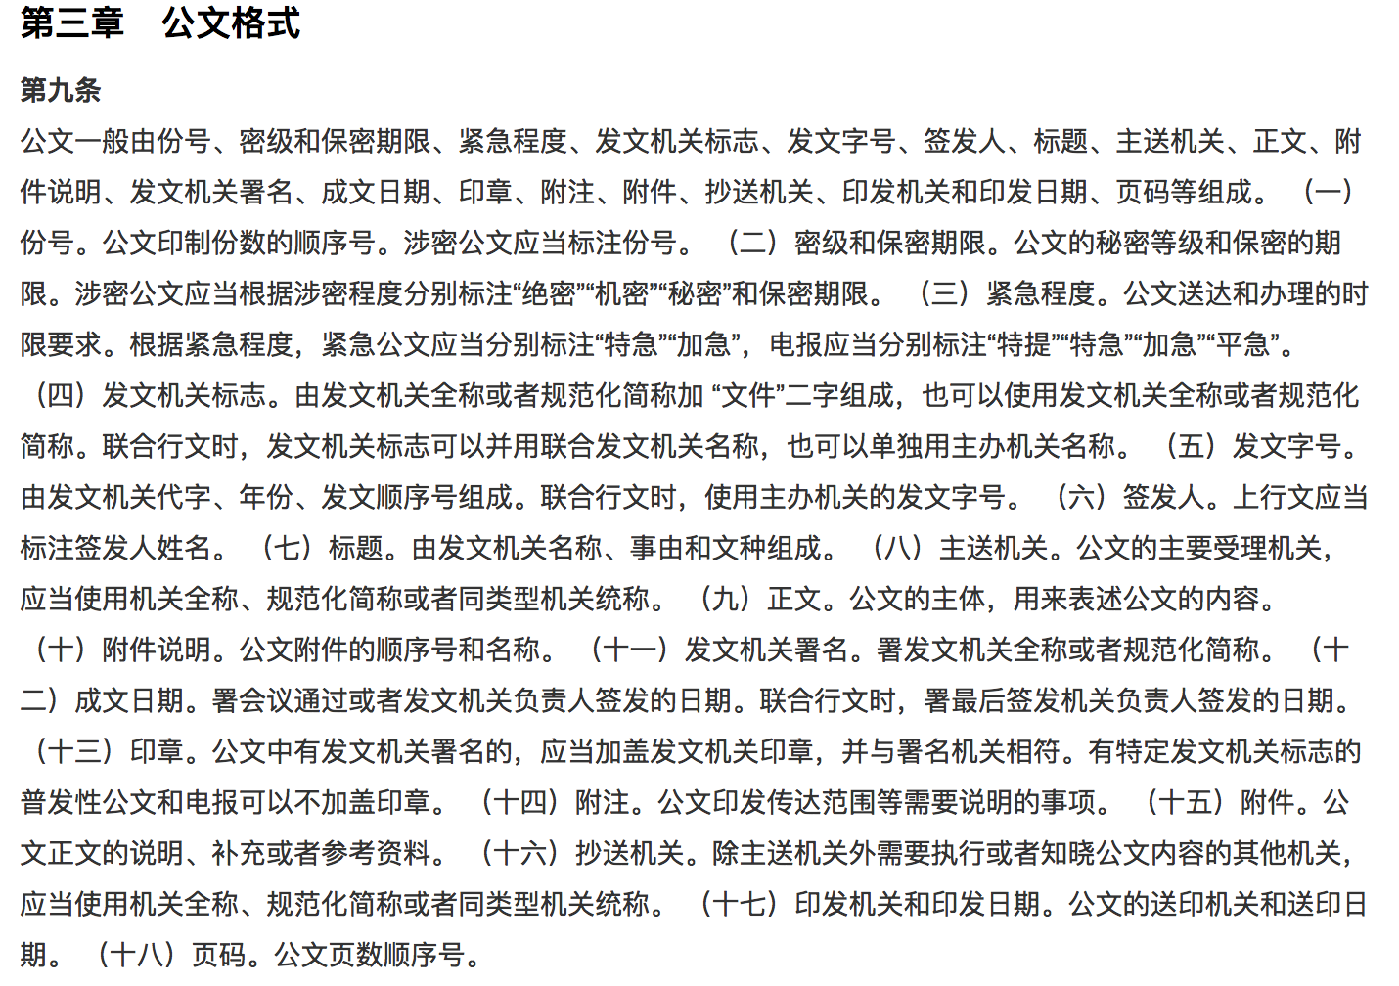

Slide 6
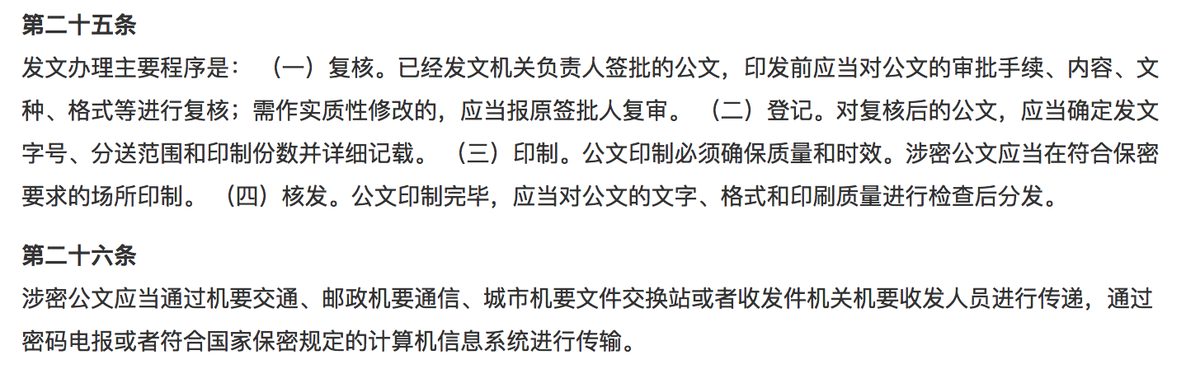

Slide 7
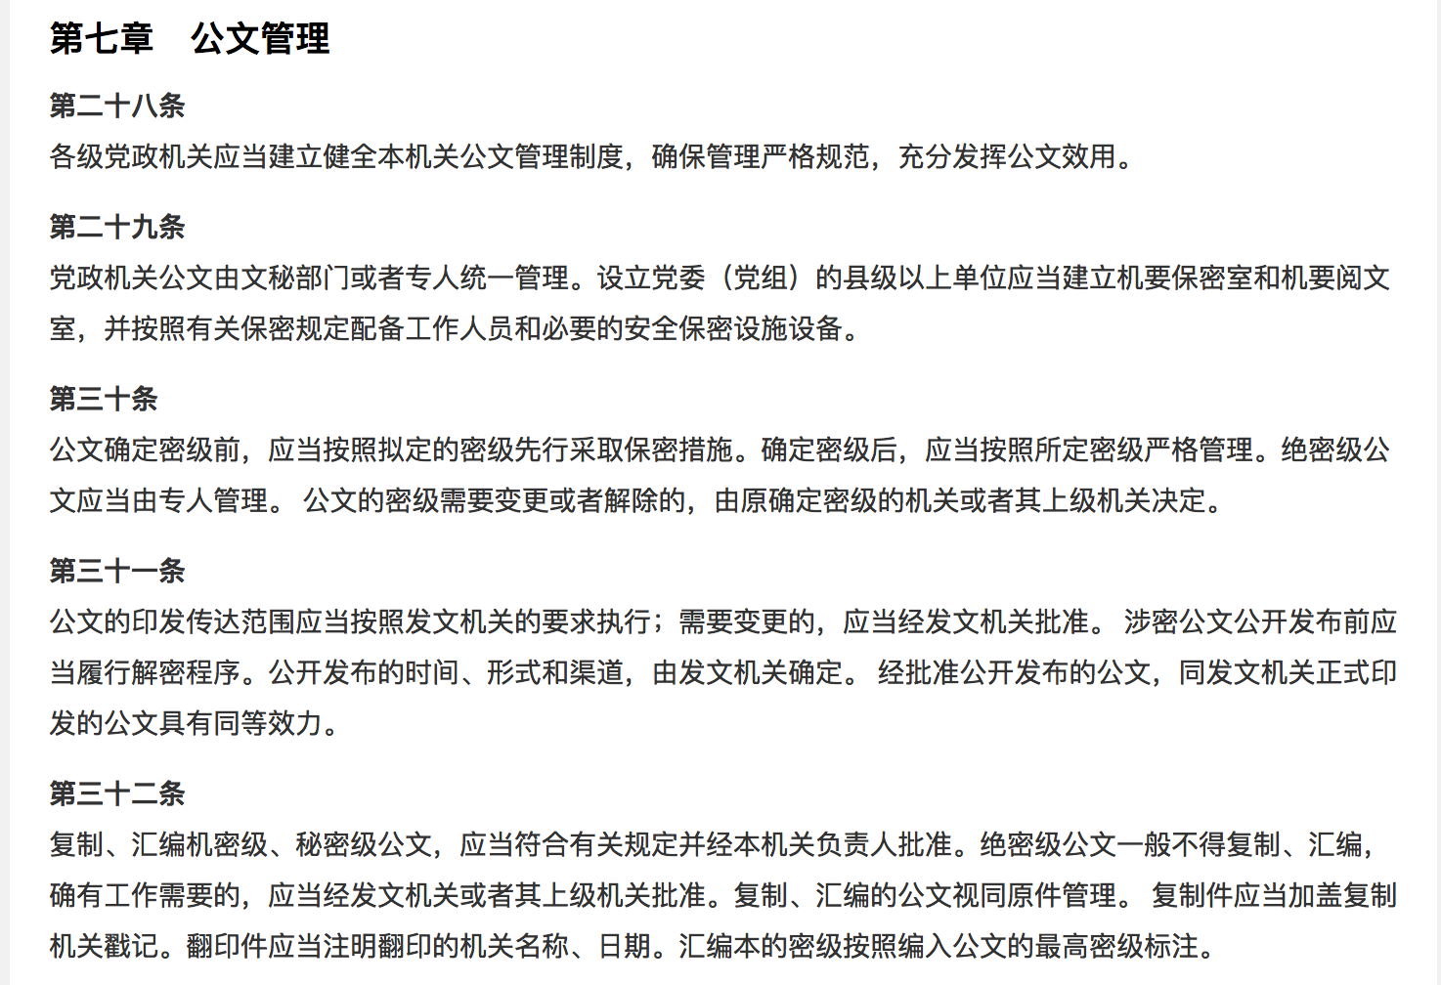

Slide 8
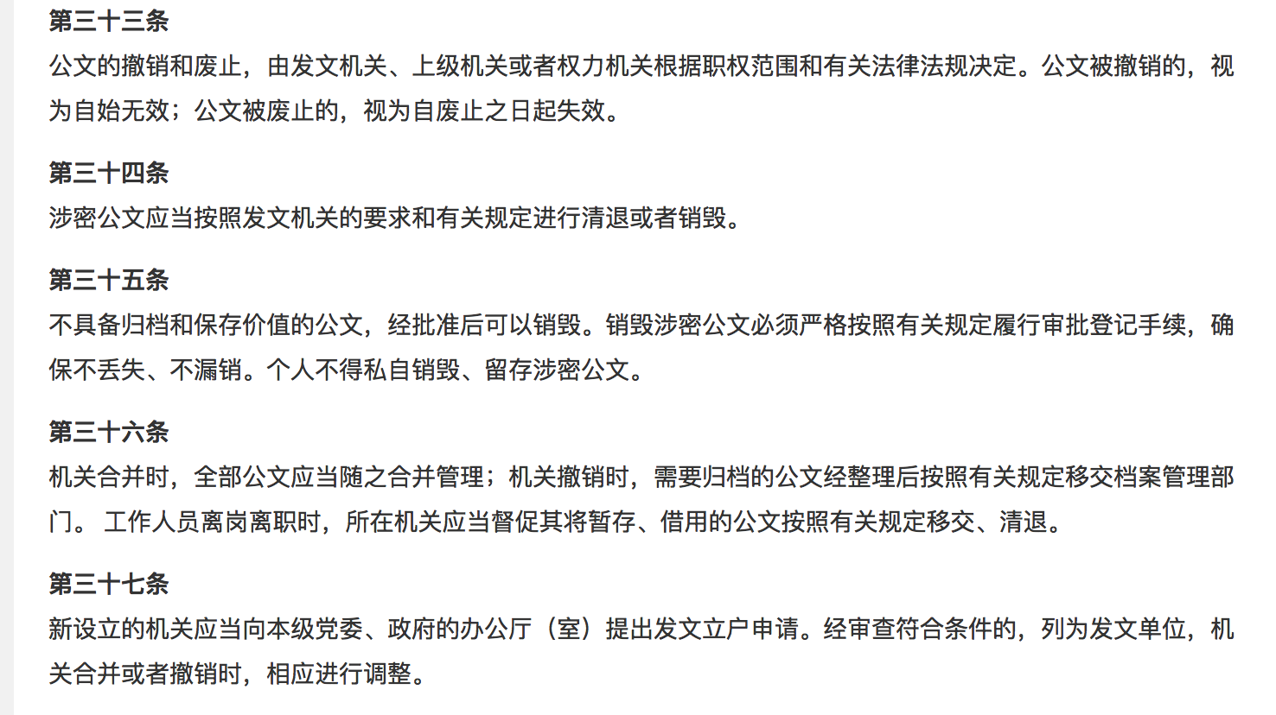

Slide 9
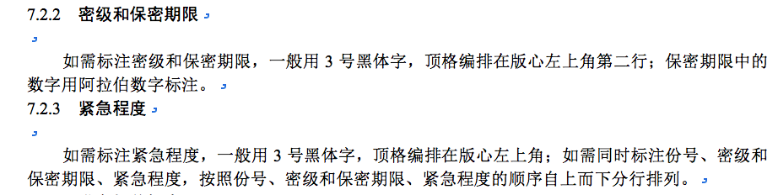
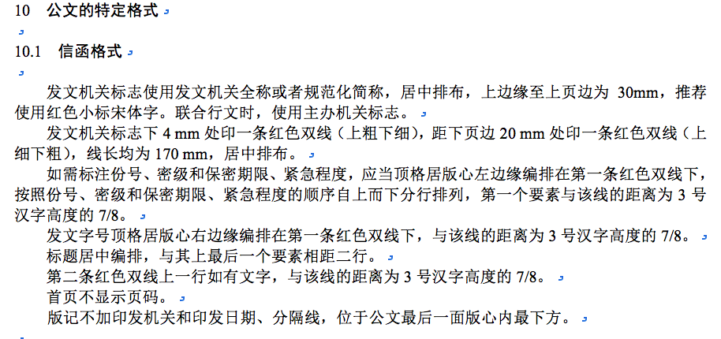
党政机关公文格式

Slide 10
国家秘密载体保密管理规定
Notes:
https://v.qq.com/x/page/d30130mm274.html
http://v.qq.com/vplus/f72b26a4d503a4dd9d05fe0ddce931ef?page=video

